Slide 1
الفصل
الجمع
٦
(٦-٥) أحل المسألة
أمثلها
صفحة ٤٠

Slide 2
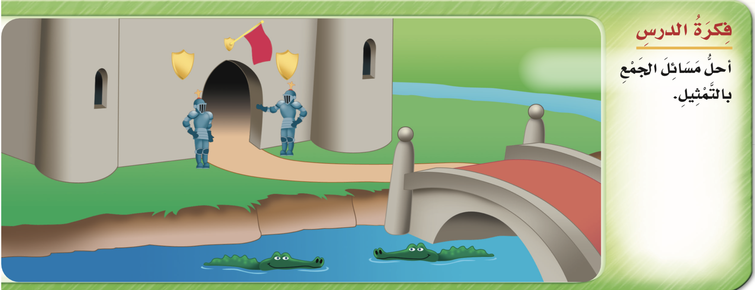






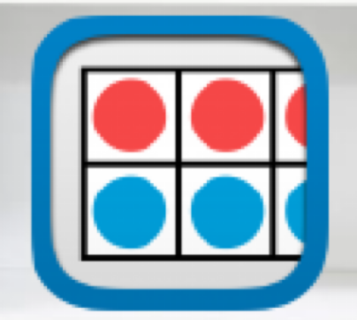
عرض بصري
..
فكرة الدرس
نشاط

Slide 3


فكرة الدرس
نشاط

Slide 4
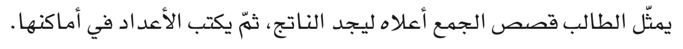
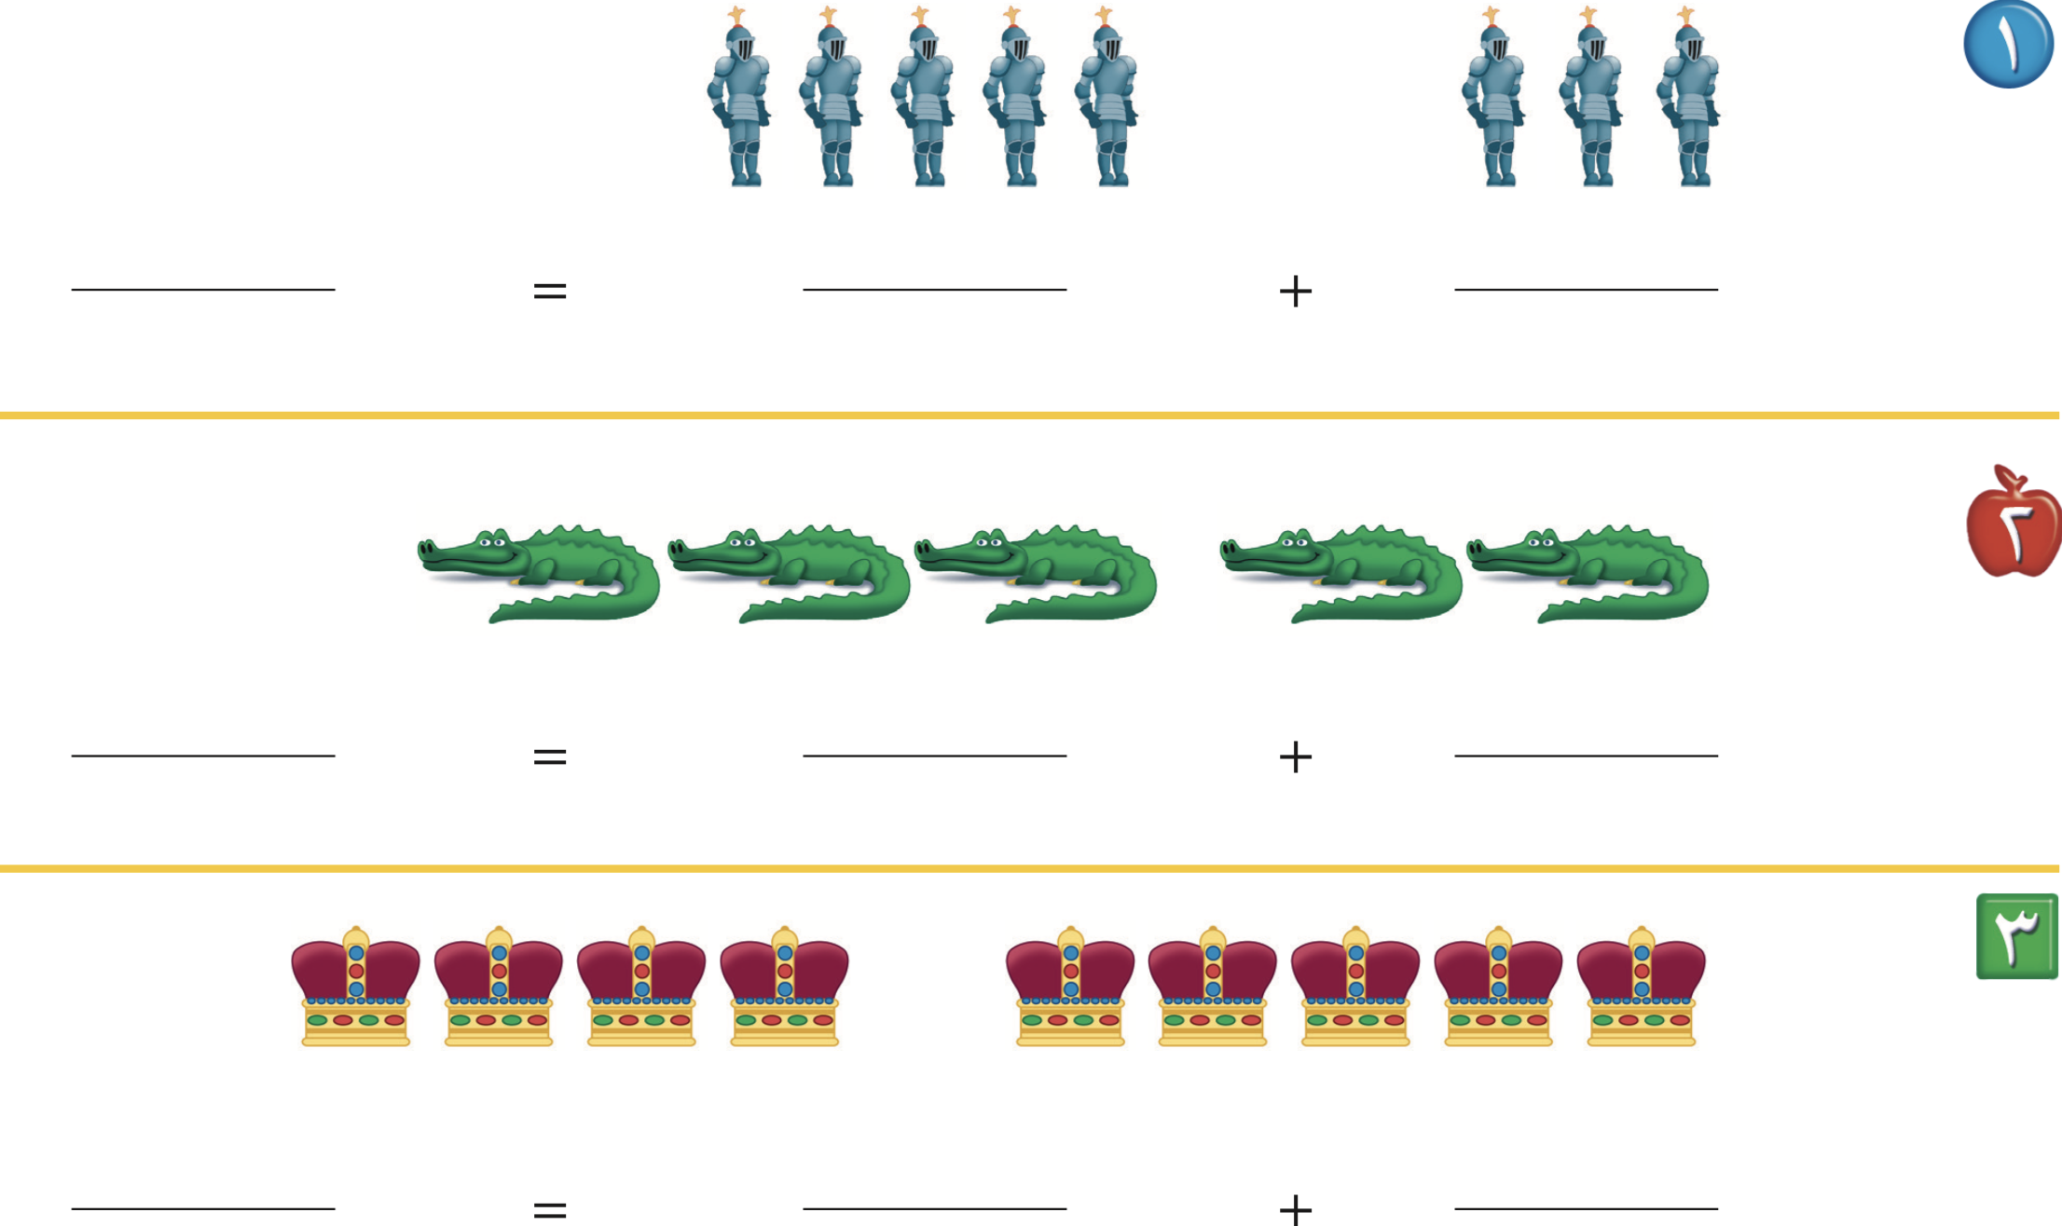
التمارين
=
=
=
نشاط

Slide 5
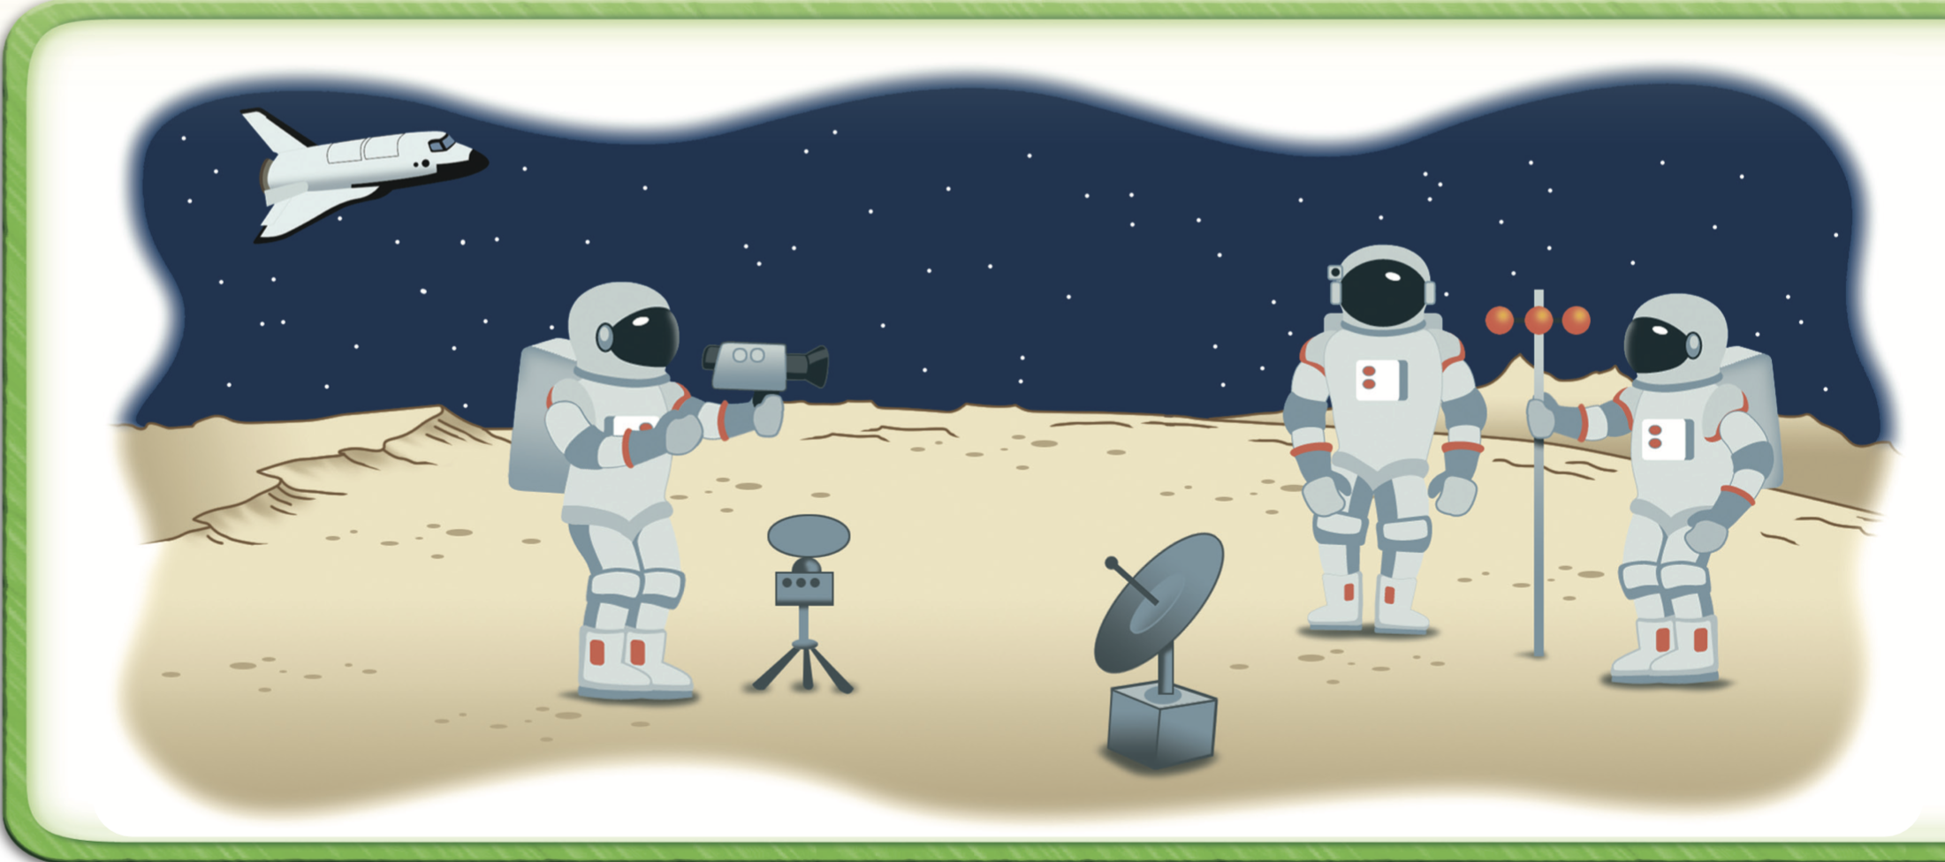
التمارين
نشاط

Slide 6
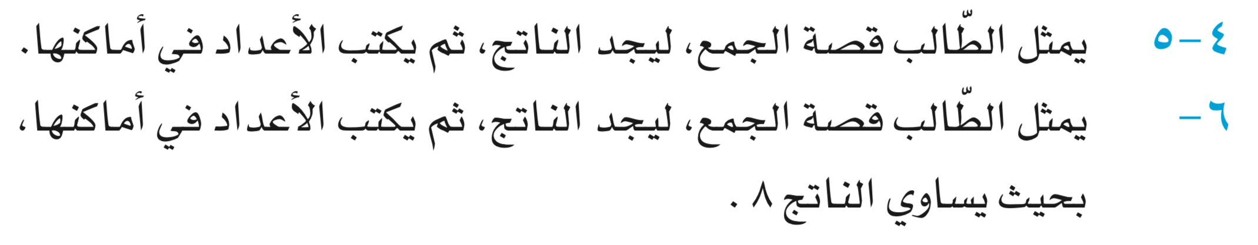
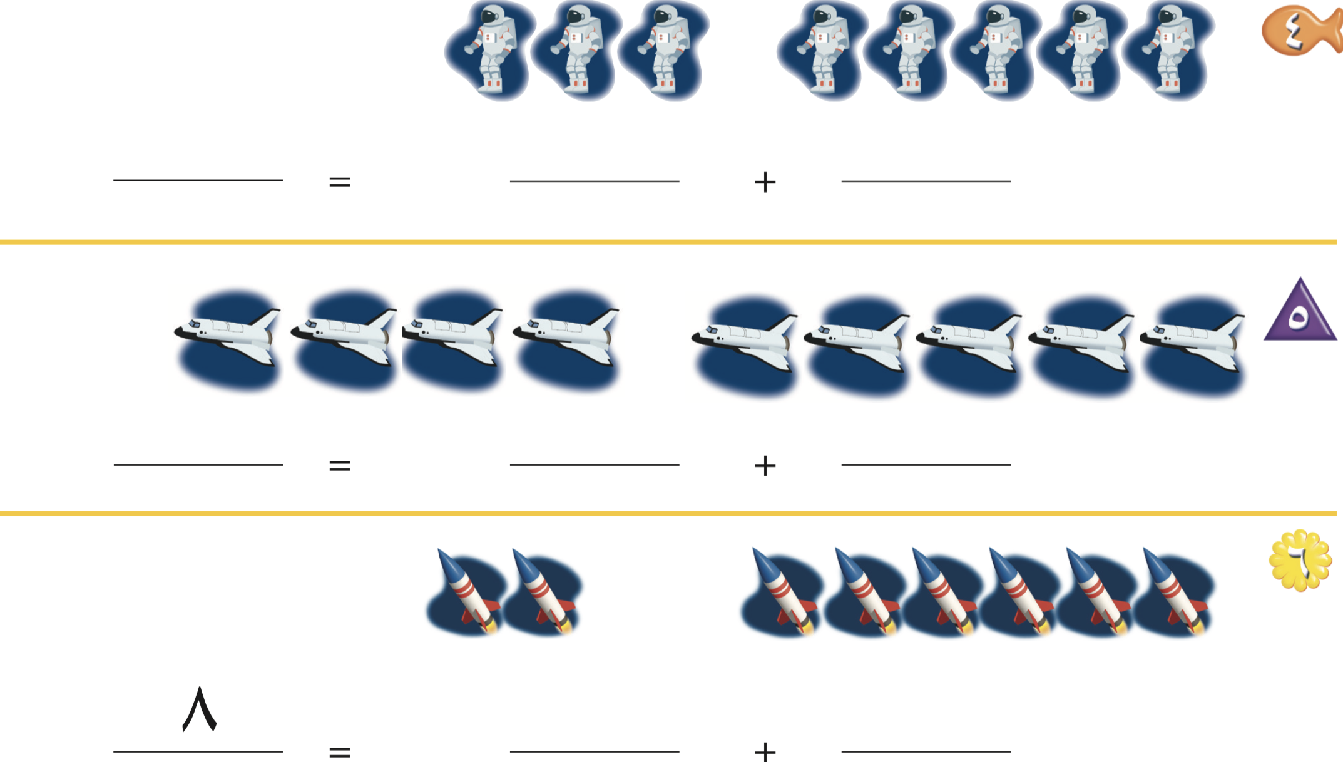
التمارين
=
=
٨
=
نشاط

Slide 7
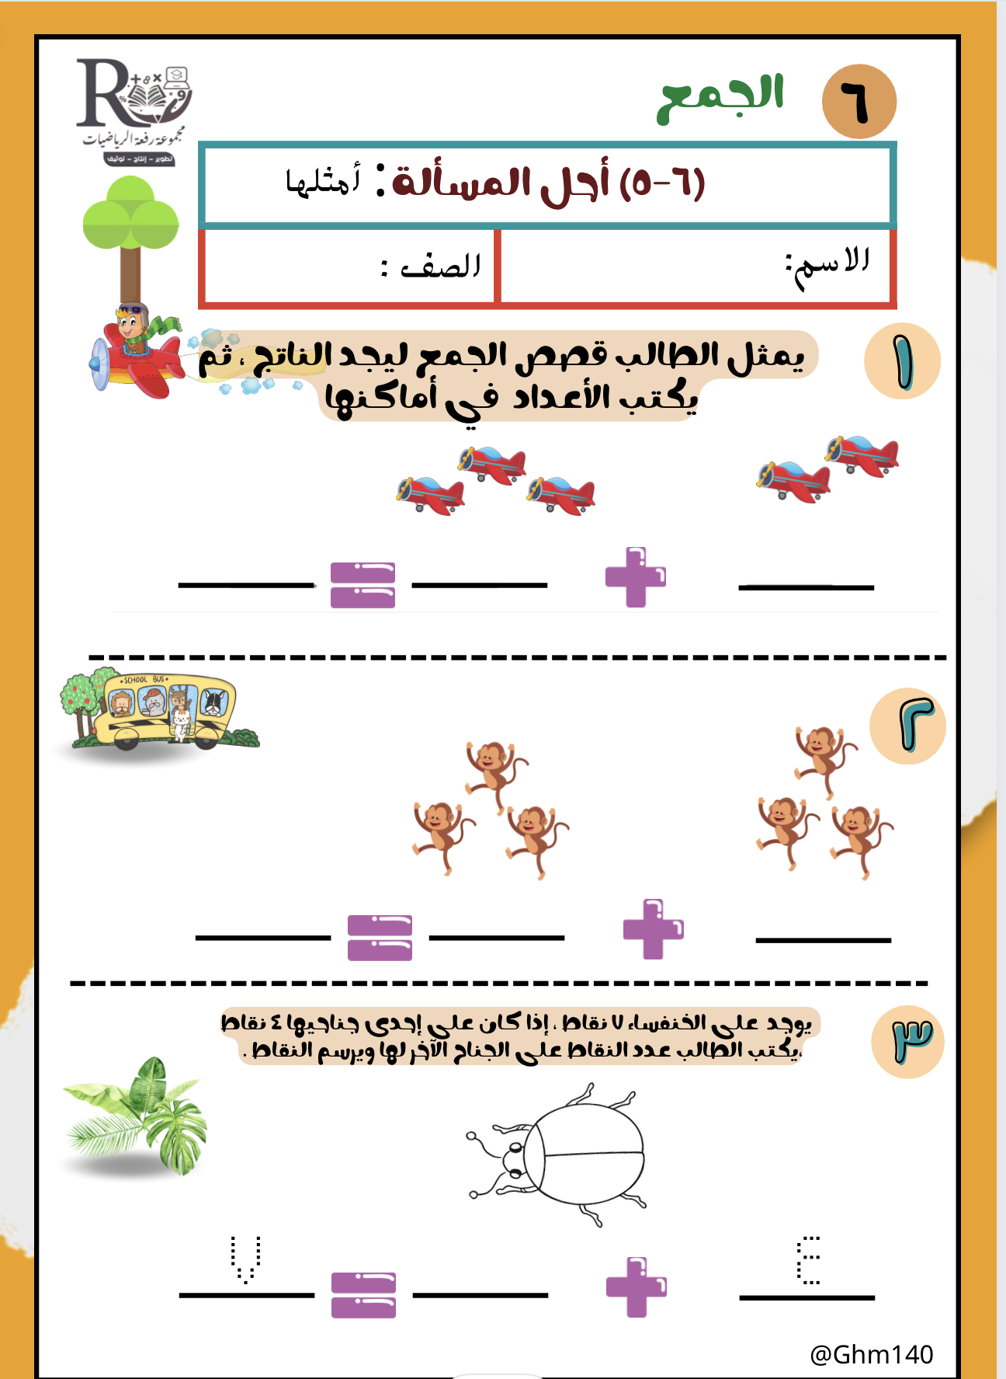
?
التقويم الختامي
نشاط

Slide 8
نجوم الحصة
لوحة تعزيز
١
٤
اضغط رقم
السؤال
للرجوع
نشاط

